Slide 1



ESF II projekt Západočeské univerzity v Plzni
reg. č. CZ.02.2.69/0.0/0.0/18_056/0013239

Slide 2

Strojírenské materiály
Tečení
Prof. Dr. Ing. Antonín Kříž
Přednáška pro presenční formu studia

Slide 3
Tečení je výsledkem jevů, projevujících se během plastické deformace za zvýšené teploty, které je možné vysvětlit chováním dislokací za působení vnějších sil a difúse za příslušné teploty. Teplotu tečení lze, stejně jako rekrystalizační teplotu čistých kovů, porovnat podle tzv. homologické teploty, která vyjadřuje poměr absolutní teploty, při které probíhá tečení, k teplotě tavení. Z diagramu je možné stanovit homologickou teplotu pro železo, měď, hliník, olovo, rtuť. Vodorovné osy diagramu jsou teplota v absolutních stupních, tedy Kelvinech, a horní osa ve stupních Celsia. Na svislé ose je relativní vzdálenost od absolutní nuly k teplotě tavení v procentech. Pro jednotlivé kovy jsou vyznačeny spojnice absolutní nuly s odpovídající tavící teplotou kovu. Vodorovné přímky protínají tyto spojnice v bodech, které udávají teploty, při níž je fyzikální stav všech kovů přibližně stejný. Podle přímky BB´ je možné srovnávat například vlastnosti olova s vlastnostmi čistého železa za teploty přibližně 650 °C. Svislá spojnice AA´ protíná přímky jednotlivých kovů v bodech, které mají stejnou absolutní teplotu, ale homologickou značně rozdílnou. To naznačuje, že jejich stav je rozdílný a není možné jejich vlastnosti za těchto podmínek srovnávat.
Z hlediska bezpečného dimenzování konstrukcí, které jsou vystaveny tečení jsou důležité hlavně podmínky vedoucí k určité deformaci za daný čas a podmínky, které způsobí lom součásti. Tyto údaje je možné získat z křivek tečení, z nichž se určuje hlavně mez tečení, tj. napětí které za danou dobu a dané teploty vede k určité velikosti deformace, a mez pevnosti při tečení, tj. napětí, které za danou dobu a dané teploty vede k lomu zkoušené součásti.
Callister W.D., Materials Science and Engineering – An introduction, 7th edition, Wiley, 2020.ISBN: 1119453917.

Slide 4
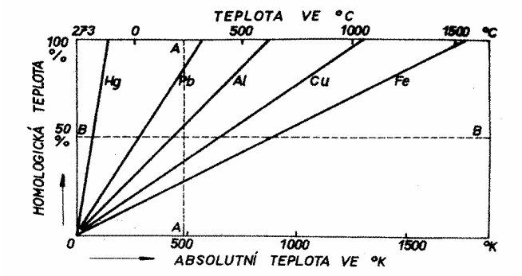
Homologické teploty vybraných kovů
http://ocw.utm.my/file.php/160/edited_creep_part_1.pdf

Slide 5
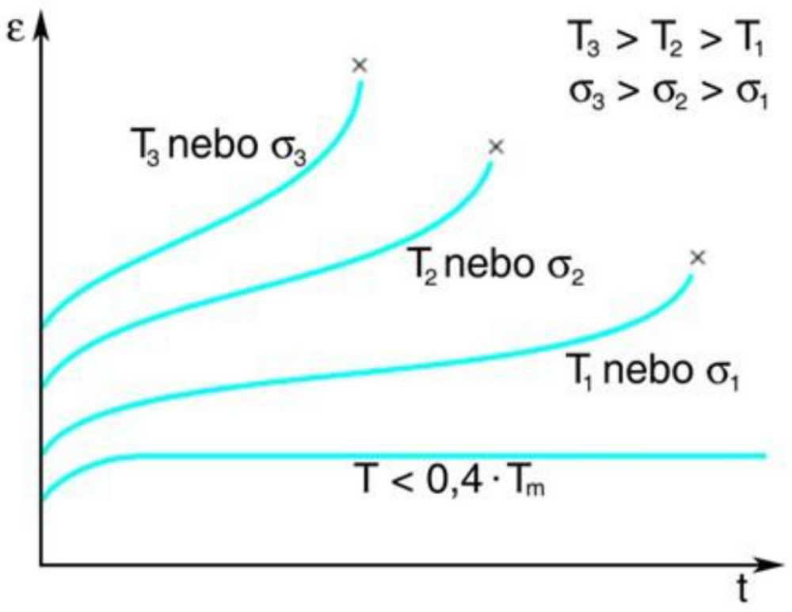
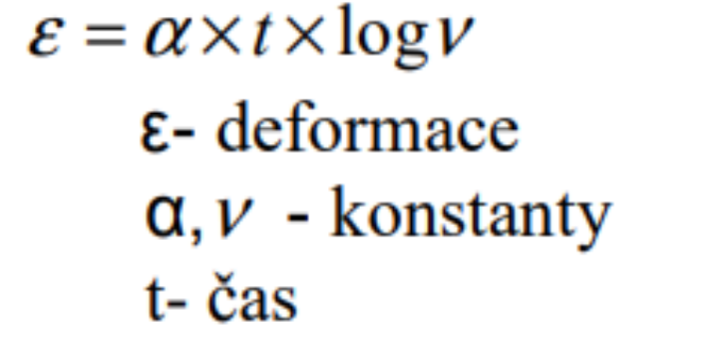
S rostoucí teplotou a napětím se zvětšuje celková deformace v okamžiku lomu a zkracuje se doba do lomu. Při nízkých teplotách a při nízkých hodnotách působícího napětí (křivka 1) se objevuje pouze přechodné tečení, které však rychle mizí a počáteční hodnota rychlosti tečení dε/dt se neustále zmenšuje. Průběh deformace je možné vyjádřit vztahem:
Změna tvaru křivek tečení vlivem různého napětí
http://ocw.utm.my/file.php/160/edited_creep_part_1.pdf

Slide 6
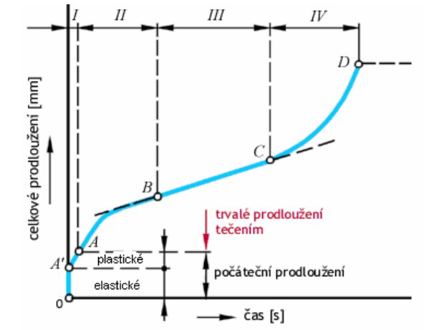
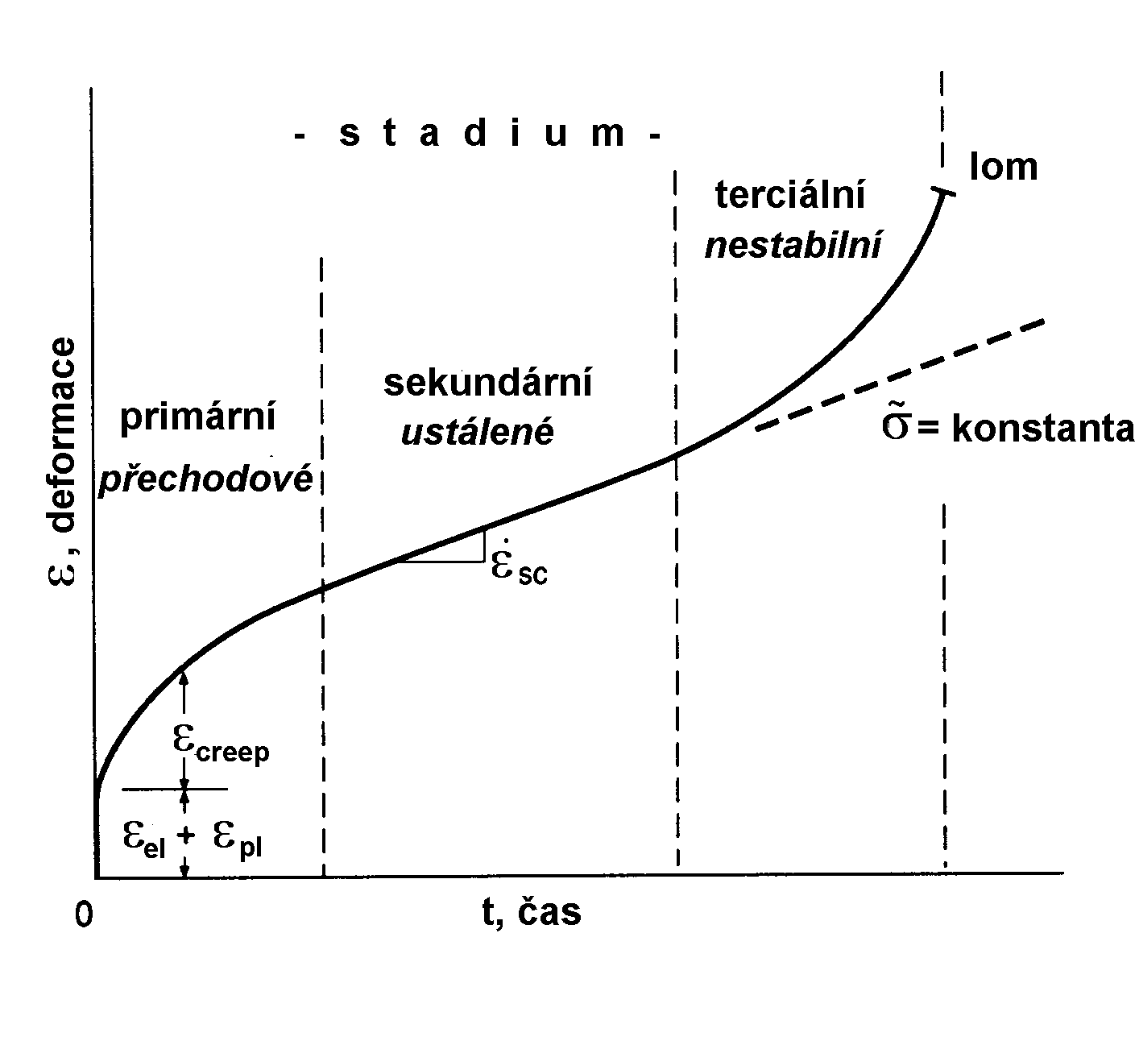
Křivka tečení
http://ocw.utm.my/file.php/160/edited_creep_part_1.pdf

Slide 7
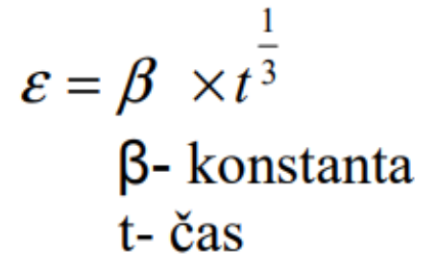
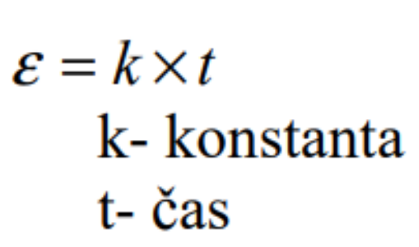
Z hlediska změny průběhu deformace můžeme charakteristickou křivku tečení rozdělit na čtyři části.
První část křivky OA odpovídá počátečnímu protažení zkušební tyče působením konstantní síly. Protažení nemá nic společného s tečením materiálu a skládá se ze složky elastické (pružné) a plastické (tvárné).
V druhé části křivky, úsek AB, se tyč prodlužuje stále se zmenšující rychlostí zatížení. Tuto část nazýváme přechodné, neboli β-tečení, jehož průběh lze vyjádřit vztahem:
β- tečení je vysvětlováno příčným kluzem, jehož intenzita se při vzrůstajícím napětím zvětšuje. Pozn.: Rozeznávají se dva druhy tečení. Kromě β-tečení existuje ještě α, které je popisováno u tečení při nízkých teplotách, jinak nazýváno logaritmické.
Třetí část křivky tečení BC je nejdůležitější, neboť odpovídá rychlosti tečení, která je téměř konstantní. Proto v této části definujeme obvykle mez tečení. Konstantní rychlost tečení lze vyjádřit vztahem:
ONDŘEJ DVOŘÁČEK: MODELOVÁNÍ FÁZOVÉHO SLOŽENÍ ŽÁRUPEVNÝCH OCELÍ A JEJICH SPOJŮ. Diplomová práce VUT Brno 2009. https://core.ac.uk/download/pdf/30306821.pdf

Slide 8
Ve třetí oblasti dochází k plastické deformaci, při níž se součást zpevňuje a současně probíhá zotavování kovové hmoty. Rychlost zpevňování je v rovnováze s rychlostí regenerace krystalové mřížky. Tečení může pokračovat jen v případě, že zpevňování je současně snižováno zotavováním. Na rychlosti a intenzitě zotavování záleží rovněž rychlost tečení, kde sklon přímky BC vyjadřuje lineární závislost ε-t.
Aby se neprojevilo zpevňování, které by snižovalo rychlost tečení, musí být dislokace schopny unikat šplháním. Šplhavý pohyb je hlavním pochodem regenerace v tomto stádiu. Kromě toho se uplatňuje za zvýšených teplot také tečení na hranicích zrn. Čím vyšší je teplota, při které zkouška probíhá, tím větší je podíl deformace tečením na hranicích zrn, protože za vysokých teplot kladou hranice zrn menší odpor proti deformaci než vnitřní oblasti zrn. Je to způsobeno tím, že na hranicích zrn je vysoké množství poruch a za zvýšené teploty se snadněji aktivují. Z toho vyplývá, že díky vysoké teplotě spočívá změna vzorku stále víc ve vzájemném natáčení částí nebo celých zrn a stále méně na pohybu dislokací ve kluzových rovinách.
Bylo zjištěno, že rychlost tečení v tomto stádiu je vyšší u jemnozrnného kovu s větší plochou hranic zrn v daném objemu, než u hrubozrnných kovů, s menší plochou hranic. Teplotní oblast, ve které se bude uplatňovat ustálené tečení, závisí na energii vazby mezi atomy a bude tím výše, čím vyšší je teplota tání daného kovu.
Callister W.D., Materials Science and Engineering – An introduction, 7th edition, Wiley, 2020.ISBN: 1119453917.

Slide 9
Čtvrtá část křivky CD představuje zvětšující se rychlost prodlužování tyče. Je označována jako zrychlené tečení. Prodlužování se již nezastaví a v bodě D dojde k přetržení tyče. Počátek zvyšování rychlosti tečení udává okamžik, kdy v kovu začínají vznikat první mikroskopické poruchy, které se s postupující dobou zvětšují, což má za následek lom. Tečení, které probíhá přednostně na hranicích zrn, zapříčiňuje vznik trhlin mezi krystaly, které se postupně spojují a vzniká tak hlavní lomová plocha. Byly zjištěny dva mechanismy vzniku těchto poruch. První vede ke vzniku mikrotrhlin ve styku tří hranic zrn. Díky pokluzu po hranicích krystalů dochází ke koncentraci napětí a vzniku mikrotrhliny, které se tvoří hlavně při vysokých rychlostech tečení. Druhý mechanismus se tvoří při pomalých rychlostech tečení, kdy se projevuje zotavování, na hranicích vznikají poruchy odlišného typu, na vhodně orientovaných hranicích se hromadí vakance, a dochází ke vzniku dutin. Lom vzorku je tedy iniciován hranicemi krystalů, charakter lomu je proto interkrystalický, lomová plocha prochází po hranicích mezi krystaly.
V důsledku hromadění deformace na hranicích krystalů se zmenšuje objem kovu, který se účastní deformace a při vysokých teplotách a nízkých napětích bývá celková deformace vzorku do lomu malá. Je tedy zřejmé, že se tečení rozvíjí jako trvale pokračující tvárná deformace, která je spojena se zpevňováním kovové hmoty a s probíhajícím zotavováním. Odpor proti plastické deformaci, zpevňování a difúzní pohyb dislokací, které vedou k zotavení, jsou základním předpokladem odolnosti materiálu vůči tečení. Jelikož plastická deformace je hlavně závislá na pohybu dislokací, je nutno jejich pohyb omezit co nejvíce. Odolnost kovu proti tečení způsobují účinné překážky, jako jsou rozptýlené drobné částice stabilních precipitátů, například karbidy molybdenu, titanu, vanadu, chromu.
Callister W.D., Materials Science and Engineering – An introduction, 7th edition, Wiley, 2020.ISBN: 1119453917.

Slide 10
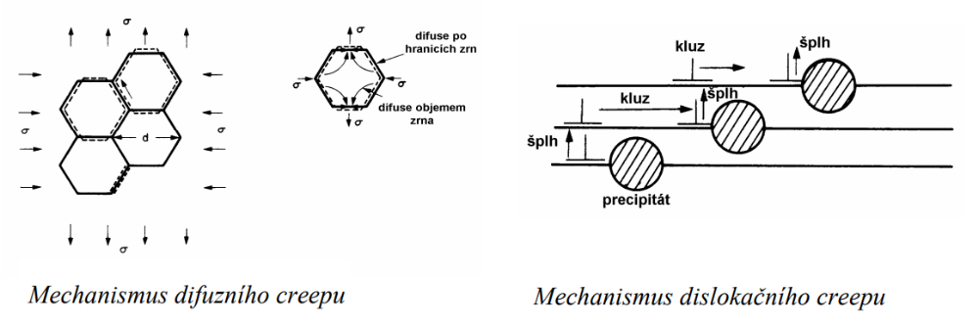
Mechanismy creepu
Základem creepových procesů je difúze atomů. Plastická deformace při creepu je důsledkem součinnosti dvou mechanismů:
a) difúzní creep
b) dislokační creep
Difúzní creep vzniká při nízkých napětích, ale vyžaduje poměrně vysokou teplotu. Hranice mezi krystalovými zrny jsou neuspořádané oblasti, ze kterých mohou vakance difundovat do krystalové mřížky zrna. V zatíženém tělese
v okolí hranic zrn, které jsou orientovány kolmo k tahovému napětí dochází k tahové deformaci a v okolí hranic rovnoběžných s napětím k deformaci tlakové. V místech tahové deformace vznikají vakance a v místech tlakové deformace intersticiální atomy. Difúzí se pak koncentrace bodových poruch vyrovnávají a tak se zrna ve směru tahového napětí prodlužují.
Callister W.D., Materials Science and Engineering – An introduction, 7th edition, Wiley, 2020.ISBN: 1119453917.

Slide 11
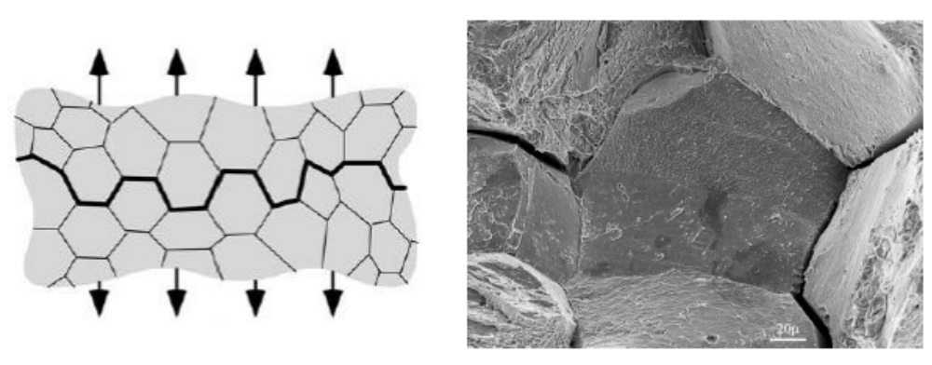
Dislokace uvázlé na překážkách se mohou osvobodit:
přesunem překážek (např. koagulací);
obcházením překážek;
šplháním přes překážky;
příčným skluzem.
Zejména proces „šplhání“ (jako tepelně aktivovaný proces) je při tečení velmi významný.
Interkrystalický lom je typický při nižších rychlostech tečení, malých napětích a dlouhých časech do lomu. Deformace nastává především v oblastech kolem hranic zrn, kam se soustřeďuje i iniciace porušování. Při tečení má interkrystalický lom převažující význam.
Interkrystalický štěpný lom - trhlina kopíruje hranice zrn
ONDŘEJ DVOŘÁČEK: MODELOVÁNÍ FÁZOVÉHO SLOŽENÍ ŽÁRUPEVNÝCH OCELÍ A JEJICH SPOJŮ. Diplomová práce VUT Brno 2009. https://core.ac.uk/download/pdf/30306821.pdf

Slide 12
Dislokační creep je způsobem difúzí atomů, které mohou způsobit uvolnění dislokací a usnadnit tak plastickou deformaci. Napětí pro pohyb dislokací musí překonat odpor krystalové mřížky a překonat překážky krystalové mřížky – atomy v tuhém roztoku, precipitáty. Síla, která působí na dislokaci ve skluzové rovině je v rovnováze s reakční silou od precipitátu. Pokud skluzová rovina neprochází středem precipitátu, potom se zde objevuje složka síly, která se snaží vytlačit dislokaci z její skluzové roviny. Dislokace se nemůže tímto směrem pohybovat přemisťováním atomů ve skluzové rovině, ale může k jejímu pohybu dojít v případě, že atomy, které tvoří hranu vložené poloroviny oddifundují. Tento proces se nazývá šplhání dislokací a protože je podmíněn difúzí dochází k němu za vyšších teplot.
Způsoby omezení creepu v kovových materiálech
Creep probíhá pomocí:
skluzu dislokací
tvorbou subzrn nebo bloků
pokluzu hranic zrn
difúzí vakancí nebo intersticiálních atomů
ONDŘEJ DVOŘÁČEK: MODELOVÁNÍ FÁZOVÉHO SLOŽENÍ ŽÁRUPEVNÝCH OCELÍ A JEJICH SPOJŮ. Diplomová práce VUT Brno 2009. https://core.ac.uk/download/pdf/30306821.pdf
Callister W.D., Materials Science and Engineering – An introduction, 7th edition, Wiley, 2020.ISBN: 1119453917.

Slide 13
Porušení kovů a slitin za vyšší teploty. Lomy při tečení
Lom při tečení, který vzniká při zatížení tělesa v podmínkách dlouhodobého zatížení je výsledkem degradačních procesů, které během zatížení probíhají v materiálu.
Na rozdíl od lomu při krátkodobé tahové zkoušce a při stejné teplotě, je lom při tečení výrazně odlišný. Materiál dlouhodobě namáhaný v podmínkách tečení, se porušuje bezdeformačním (kvazikřehkým) lomem při velmi nízké kontrakci (Z ≤ 2%), jeho lomová plocha má nepravidelný povrch a je v průměru kolmá na směr zatížení.
Samotný lom vzniká na konci terciálního tečení v důsledku snížení skutečného nosného průřezu a zvýšení rychlosti tečení.
Při zkoumání struktury a vlastnosti materiálu během celého procesu tečení lze zjistit určité změny již v oblasti stacionárního tečení.
Celý lomový proces se skládá z těchto etap:
vznik zárodků lomu (póry, mikrotrhliny apod.),
růst těchto zárodků a jejich propojování až do kritické velikosti,
vlastní lom v podobě šíření trhliny v místech s kritickými rozměry defektů.
Podle průběhu lomové čáry vzhledem k zrnům mohou vznikat v závislosti na teplotě, napětí anebo rychlosti tečení lomy transkrystalické nebo interkrystalické.

Slide 14
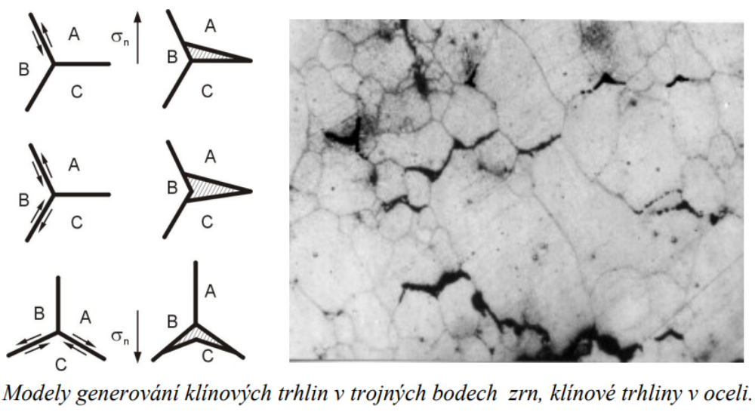
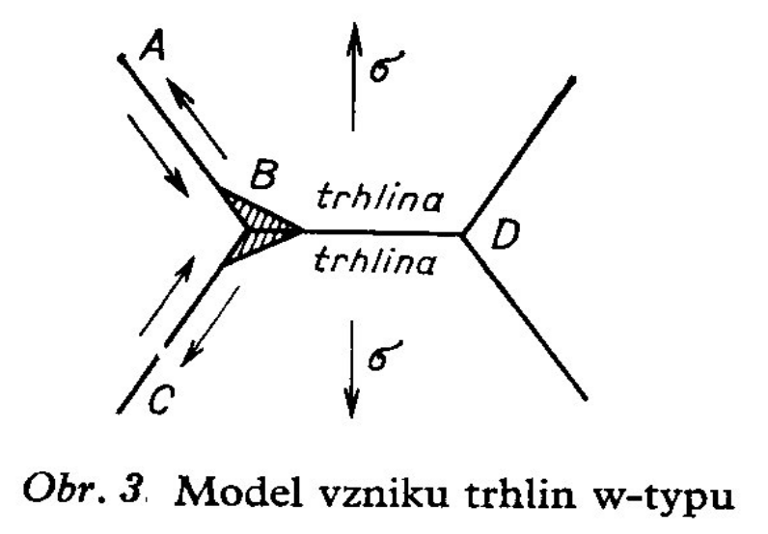
Transkrystalický lom vzniká při nižších teplotách, vyšších napětích a kratší době do lomu. Nastává vznikem mikrodutin na částicích (inkluzích, precipitátech) uvnitř zrn. Tyto mikrodutiny mohou dále růst a spojovat se do transkrystalových trhlin, které pak výustí do lomu. Doba do lomu je zde nepřímo úměrná rychlosti dislokačního tečení.
Interkrystalický lom vzniká při vyšších teplotách, při nižších napětích a při delších dobách do lomu. V závislosti na podmínkách tečení může interkrystalické porušení nastat dvěma základními způsoby – klínovými trhlinami a vznikem kavit. Klínové trhliny (W trhliny) vznikají v místech styku tří zrn, ve trojných bodech, při relativně vysokých napětích a nižších teplotách. Od tahového napětí σn vznikají na hranicích zrn smyková napětí, která vyvolávají pokluzy po hranicích a vedou ke vzniku trhlin klínovitého tvaru (pokud v sousedním zrnu nemůže dojit k plastické deformaci s relaxací smykových napětí).

Slide 15
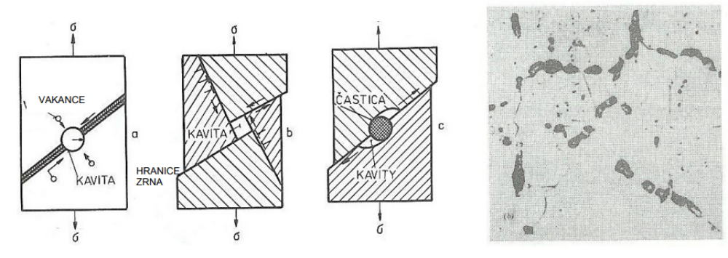
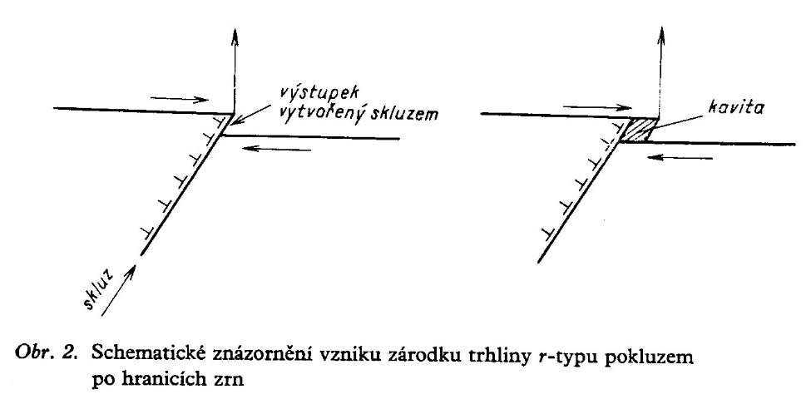
Při vysokých teplotách, nízkých napětích a dlouhých dobách do lomu vznikají na hranicích zrn mikroskopické dutiny oválného nebo protáhlého tvaru – kavity.
Kavity vznikají přednostně na hranicích zrn, které se směrem hlavního normálového napětí svírají úhel 45° nebo 90°. Pravděpodobnými místy pro vznik kavit jsou hranice zrn a cizí částice v matrici kovu.
Proces vzniku kavity na hranicích zrn může probíhat kondenzací (nahromaděním) a koalescencí (spojením) vakancí v poli napětí.
Kromě difúzního mechanismu mohou kavity vznikat pokluzy po hranicích zrn, způsobujícími výstupky při proniknutí kluzového pásu hranicí, na částicích druhé fáze na hranicích zrn, a to v důsledku skluzového mechanismu anebo v důsledku migrace hranic zrn.
Schéma různých způsobů vzniku kavit na hranicích zrn při tečení: a – kondenzací vakancí, b – průnikem skluzového pásma hranicí zrna, c – dekohezí hranice mezi matricí a částicí. Kavity, které vznikly při tečení po hranicích zrn (vpravo).

Slide 16
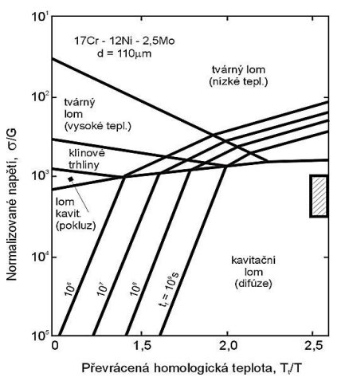
Difuzní růst kavit se uskutečňuje difúzí vakancí z okolí podél hranic zrn. Difuzně mohou kavity růst pokud jsou malé. Po dosažení určité velikosti roste kavita dále plastickou deformací.
Vztahy pro příslušné mechanismy lomů lze použít pro sestrojení lomových map. Při jejich konstrukcí lze vycházet z modelových představ o mechanismu lomu a stanovit jednotlivé oblasti dominantních mechanismů,
resp. z fraktografického rozboru dostatečného počtu experimentálních výsledků stanovit hranice oblastí jednotlivých mechanismů lomu.
Praktický význam deformačních a lomových map je v možnosti předpovídat deformační anebo lomový mechanismus pro dané podmínky namáhaní. Umožňuje to vhodné zásahy do chemického složení a struktury za účelem snížení rychlosti tečení, resp. prodloužení doby do lomu.
Lomová mapa oceli typu 17Cr-12Ni-2Mo s velikosti zrna austenitu 110 µm po tečení při T = 600 °C, sestrojená na základě výpočtů; šrafovaná oblast - zahrnuje podmínky práce jaderných reaktorů

Slide 17
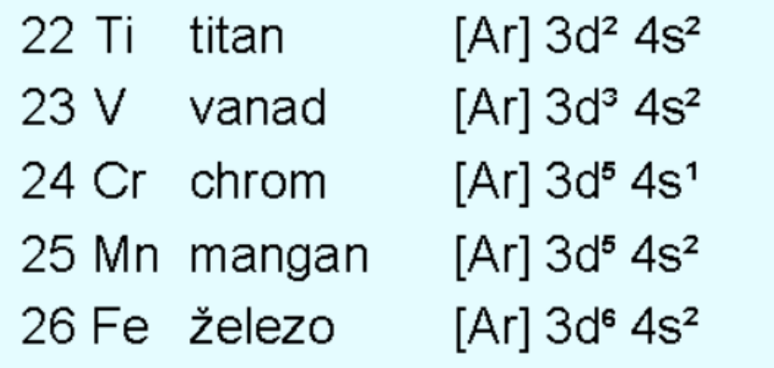
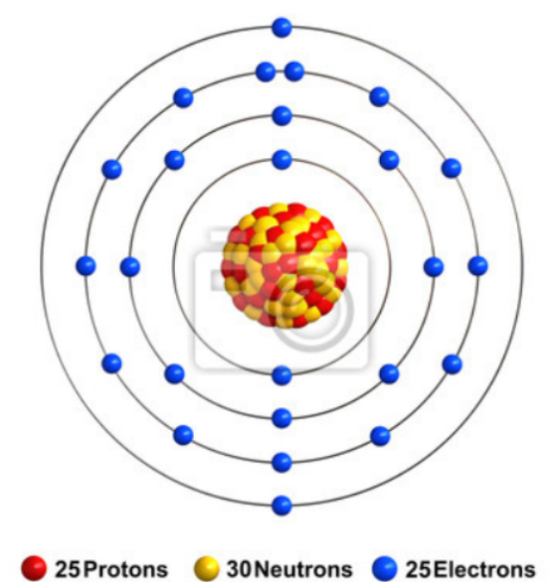
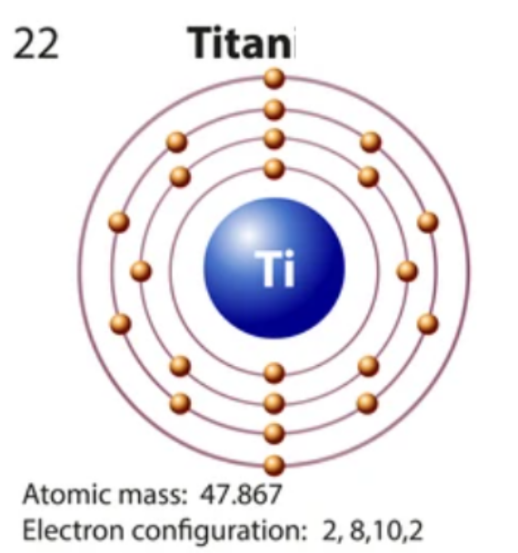
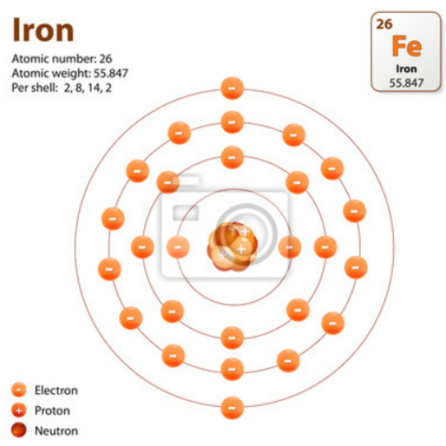
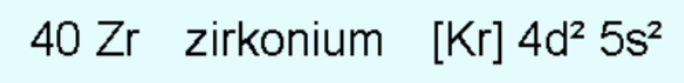
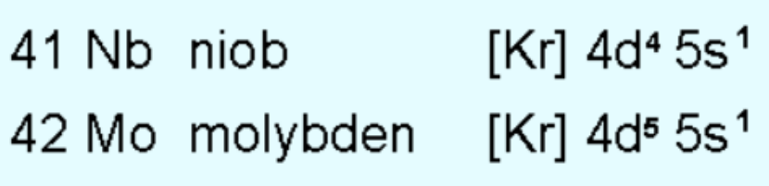
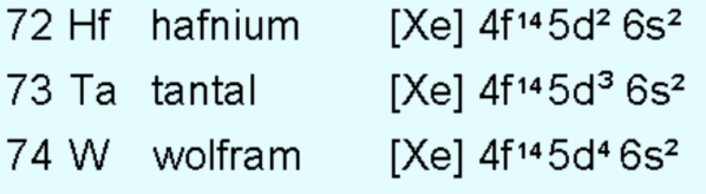
Karbidické fáze v ocelích
Vznik karbidů v ocelích je spjat s množstvím elektronů v atomové hladině d. Při vzniku karbidů se valenční elektrony u karbidotvorných prvků a železa uvolňují a tím vznikne mezi těmito atomy kovová vazba, která je charakterizována valenčními elektrony, které se nacházejí mezi kladnými částicemi. Valenční elektrony vytváří tzv. elektronový plyn.
Karbidotvornost kovového prvku stoupá se zvyšujícím se deficitem elektronů na hladině d. Pořadí prvků podle množství elektronů v této hladině je od nejmenšího po největší: Ti, Zr, Hf, Nb, V, Ta, W, Mo, Cr, Mn, Fe, tedy všechny prvky, které se v periodické soustavě nacházejí vlevo od železa.
Mn

Slide 18
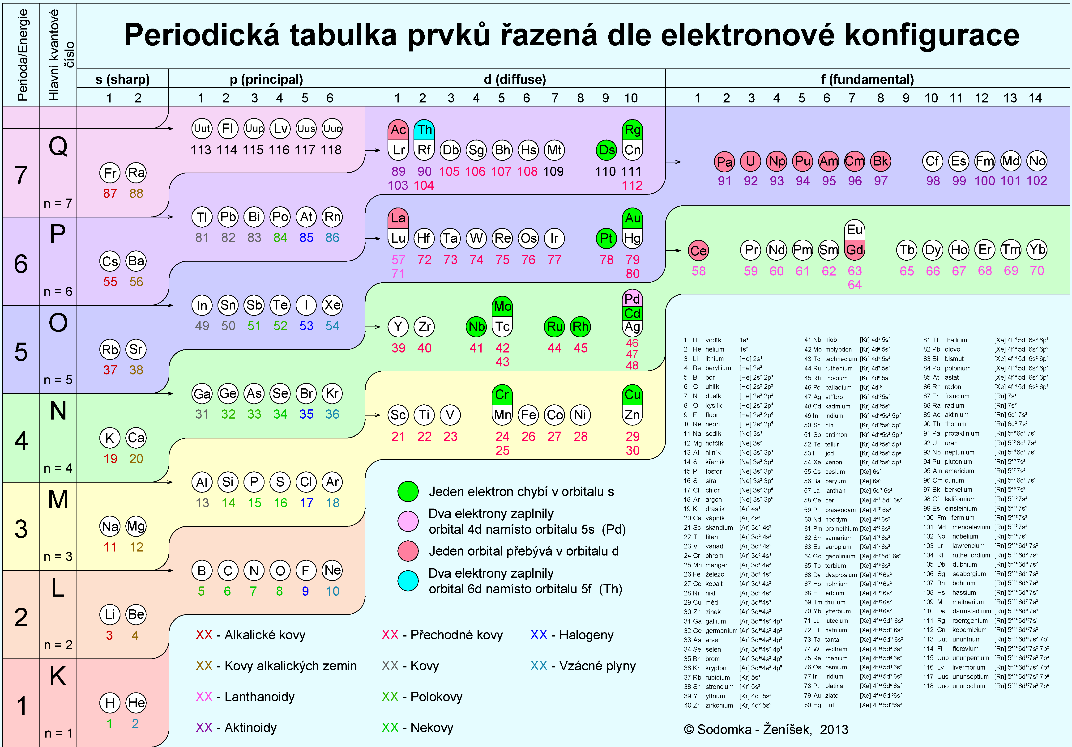
http://www-pdg.lbl.gov/2012/reviews/rpp2012-rev-elements-electronic-struct.pdf

Slide 19
Karbidické fáze jsou obecně křehké a svou stavbou, velikostí a způsobem rozložení v základním tuhém roztoku mají velký vliv na mechanické vlastnosti ocelí za pokojové teploty. Mají ale také vliv na chování ocelí při změně tepelných podmínek. Některé karbidy jsou stabilní za austenitických teplot, ale za vyšších teplot se rozpouští.
Krystalická struktura karbidů slitinových prvků je různá a závisí na umístění karbidotvorných prvků v periodické soustavě. Podle druhu krystalických mřížek se binární karbidy rozdělují do následujících tří skupin:
1. s mřížkou kubickou: nejstabilnější karbidy
a) karbidy typu MC(M4 C3 ), TiC, ZrC, VC(V4 C ) 3 ,NbC(Nb 4 C)3 ,TaC
b) karbidy typu M23 C6 , Cr23 C6 , Mn23 C6
2. s mřížkou hexagonální a trigonální
a) hexagonální karbidy s nejtěsnějším uspořádáním- MoC, Mo2 C,WC, W2 C, Ta2 C
b) trigonální karbidy- M7 C3 , Cr7 C3 , Mn7 C3
3. s mřížkou ortorombickou M₃C, Fe₃C, Mn₃C
ONDŘEJ DVOŘÁČEK: MODELOVÁNÍ FÁZOVÉHO SLOŽENÍ ŽÁRUPEVNÝCH OCELÍ A JEJICH SPOJŮ. Diplomová práce VUT Brno 2009. https://core.ac.uk/download/pdf/30306821.pdf

Slide 20
Je-li v oceli zastoupeno více karbidotvorných prvků, tvoří se komplexní karbidy a v rovnovážných podmínkách může souběžně existovat i několik typů karbidů.
V nejstabilnějších karbidech se železo nerozpouští a prvky, které tvoří tyto karbidy se téměř nerozpouští v cementitu.
V kubických karbidech M23 C6 se omezeně rozpouští atomy železa a také další karbidotvorné prvky V, W, Mo.
Železo tvoří s atomy Mo a W ternární karbidy typu M6C mezi něž patří Fe3W3 C, Fe2W4 C, Fe3 Mo3 C, Fe2 Mo4 C a u těchto karbidů se atomy W a Mo mohou také vzájemně nahrazovat. Mají kubickou mřížku.
Karbid M3C za rovnovážného stavu s feritem rozpouští 18 až 20 % chromu. Tutu velkou rozpustnost způsobuje malý rozdíl
v poloměru atomů železa a chromu. Rozpustnost vanadu je přibližně 0,1%, wolframu 1,5% a molybdenu 1%.
Karbid M7 C3 , jehož existenci ovlivňuje přítomnost chromu, se může rozpouštět za rovnovážných podmínek s feritem
30 až 50 % železa, rozpustnost molybdenu je přibližně 2 %.
Rozpustnost wolframu se dá těžko zjistit, protože lehce ve slitinách Fe-Cr-C tvoří karbidy M23 C6
Karbid M6C existuje ve slitinách Fe-Mo-C a Fe-W-C jako rovnovážná fáze. V určitých ternárních soustavách se za ideálních podmínek může v tomto karbidu rozpouštět 60 až 75,4% molybdenu, rozpustnost chromu je asi 8% v soustavě Fe-Cr-W-C. Chrom nahrazuje železo, ale také wolfram a někdy molybden.
Karbid M4 C3 je v soustavách V-C. Rozpustnost železa se pohybuje kolem 11,5%, rozpustnost chromu je 6%, ale velká je rozpustnost molybdenu až 50 %.
Karbid MX se vylučuje při popouštění na teplotách vyšších než 700 °C. Existuje plynulý přechod od čistě karbidického složení k téměř čistému nitridu, který je závislý na chemickém složení dané oceli, především na obsahu dusíku, vanadu a niobu. Teplota rozpouštění karbidu TiX a NbX je 1150 °C, karbidu VX 1100 °C. Jejich precipitace probíhá za těchto teplot: pro
TiX je teplota v rozmezí od 650 °C do 950 °C, pro NbX 400 °C až 900 °C a pro VX 550 °C až 750 °C. (dále jsou uvedeny další informace).

Slide 21
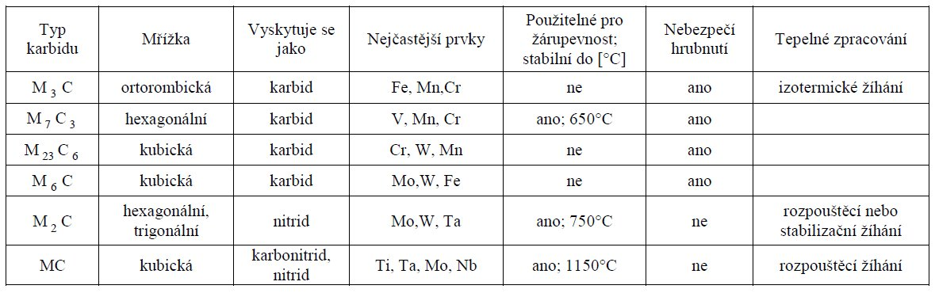
Fáze σ
Tato fáze se vyskytuje v binárním systému Fe-Cr a Fe-V. σ-fáze je intermetalická a vyznačuje se vysokou tvrdostí a křehkostí jako všechny tyto fáze. Nebezpečí zkřehnutí se následkem vylučování fáze σ vyskytuje u vysokolegovaných chromových a chromniklových nerezavějících a žáropevných ocelí. Přísada niklu do systému Fe-Cr posouvá horní mez stability σ- fáze na teplotu 920 °C i když koncentrace niklu je maximálně 8 %.

Slide 22
Lavesovy fáze
Tyto fáze jsou také intermetalické a vznikají mezi prvky s většími rozdíly v atomových poloměrech. Existují ve dvou typech krystalické mřížky a to v kubické mřížce s 24 atomy v každé elementární buňce, například ve fázi MgCu2 , nebo v hexagonální mřížce MgZn2 .
Podmínkou vzniku Lavesových fází je, že poměr mezi atomovými poloměry prvního a druhého prvku musí být v rozmezí 1,09 až 1,34.
Lavesovy fáze se vyskytují ve vysokolegovaných chromových ocelích s vyššími obsahy W a Mo a v systémech Fe-Cr-W-Mo-C.
Výskyt intermetalické Lavesovy fáze ve struktuře je podle většiny názorů nežádoucí. Lavesova fáze se základním typem Fe2Mo nebo Fe2W svou precipitací ochuzuje tuhý roztok o molybden a wolfram a výrazně snižuje substituční zpevnění. Kvůli rychlému hrubnutí nepřispívá k precipitačnímu zpevnění.
Byly však pozorovány rozdíly ve velikostech částic Lavesovy fáze v různých ocelích. Částice Lavesovy fáze jsou v oceli P92 více odolné vůči hrubnutí než karbidy M23C6 v oceli P91. Pozorované rozdíly ve stabilitě částic mohou vysvětlit pozorované rozdíly v creepové pevnosti obou ocelí. Lavesova fáze v oceli P92 vytváří významné precipitační zpevnění, které společně s pozorovanou vyšší stabilitou karbidů M23C6 zajišťuje vyšší creepovou pevnost této oceli.

Slide 23
Z-fáze
Nitridická Z-fáze ve formě CrNbN je původně známá z austenitických ocelí legovaných niobem, kde se vyskytuje jako prospěšná zpevňující fáze, protože zde precipituje ve formě velmi jemných částic. V martenzitických
9–12% Cr ocelích legovaných V a Nb se vyskytuje tzv. modifikovaná Z-fáze s obecným vzorcem Cr(V,Nb)N. Poněvadž Z-fáze obsahuje stejné prvky jako karbonitridy MX, je její precipitace doprovázena rozpouštěním prospěšných částic MX. Vznik jedné částice Z-fáze způsobí rozpuštění asi 1000 částic MX.
Z-fáze precipituje jako relativně velké částice, které nepřispívají k disperznímu zpevnění. Creepová pevnost oceli obsahující velké částice Z-fáze je značně snížená oproti stejné oceli obsahující karbonitridy MX. Odhady rychlosti nukleace Z-fáze založené na výpočtech hnací síly ukazují, že chróm výrazně urychluje precipitaci Z-fáze. Obsah Cr 10% a vyšší v oceli značně akceleruje precipitaci Z-fáze. V ocelích obsahujících 11–12% Cr dochází precipitací Z-fáze za teploty 650 °C ke kompletnímu rozpuštění částic MX během několika tisíc hodin. Přitom je nemožné zcela zastavit precipitaci Z-fáze. Lze ji pouze zpomalit natolik, aby nesnižovala creepovou pevnost po dobu životnosti energetického zařízení.
Precipitace Z-fáze tak představuje významný problém pro dlouhodobou strukturní stabilitu nové generace
9–12% Cr ocelí, ve kterých je hlavní podíl creepové pevnosti získáván disperzním zpevněním pomocí (V,Nb) – karbonitridů. Precipitace Z-fáze představuje výrazný mechanizmus degradace těchto ocelí.

Slide 24
Karbonitridy typu MX
Jeden z největších příspěvků ke creepové pevnosti mají karbonitridy MX jako jsou např. Nb(C,N) nebo V(N,C), které precipitují jako drobné, hustě rozmístěné částice. Ukazuje se, že MX precipitáty jsou extrémně stabilní vůči hrubnutí a lze je považovat za základ pro dlouhodobou strukturní stabilitu 9–12% Cr ocelí. V literatuře bylo popsáno, že karbonitridy MX nemusí mít stechiometrické složení (at.% C + at.% N < 50), protože obsahují velké množství vakancí. Z tohoto důvodu může být podíl kovových prvků v karbonitridech vyšší.
Nepřesnosti v chemickém složení mohou vést ke vzniku nežádoucích fází, jako např. AlN v oceli P91, na úkor MX karbonitridů a k náhlým fázovým změnám jako je vznik Z-fáze.
Karbonitridy MX bohaté na vanad a niob jsou sice velmi stabilní proti hrubnutí, avšak mohou se rozpouštět při precipitaci komplexního nitridu Z-fáze. To je hlavním problémem v ocelích obsahujících niob spolu s obsahem chrómu 10% a více.
ONDŘEJ DVOŘÁČEK: MODELOVÁNÍ FÁZOVÉHO SLOŽENÍ ŽÁRUPEVNÝCH OCELÍ A JEJICH SPOJŮ. Diplomová práce VUT Brno 2009. https://core.ac.uk/download/pdf/30306821.pdf

Slide 25
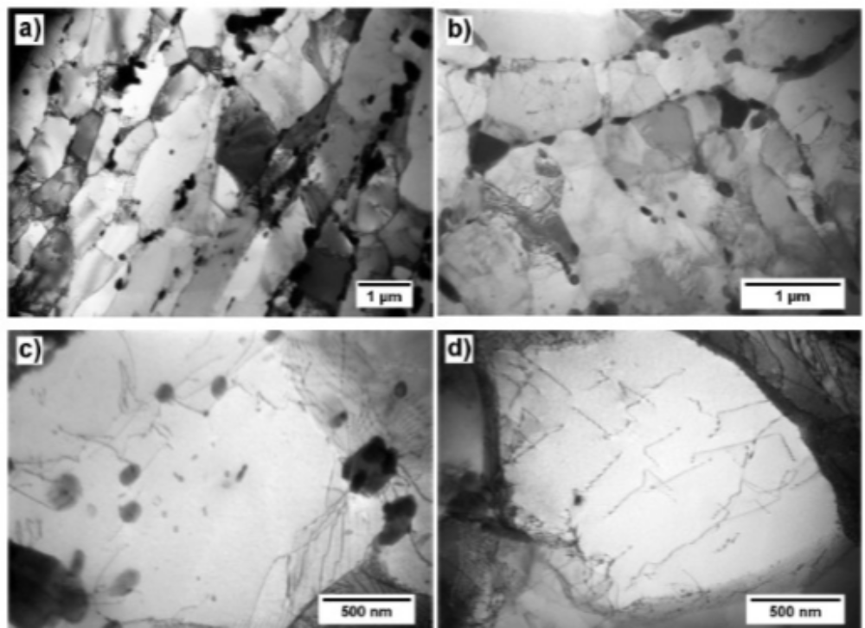
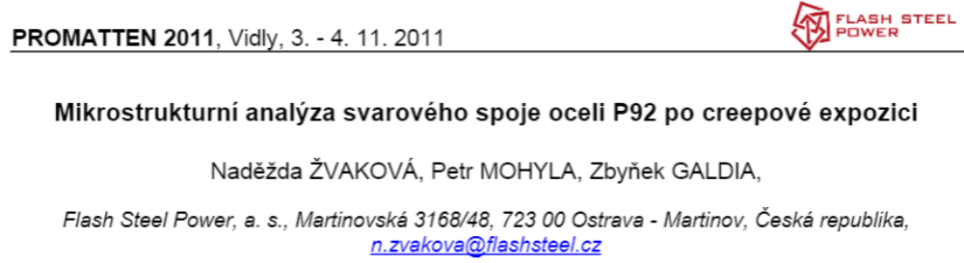
TEM Mikrosnímky základního materiálu vzorku DH09: a) subzrno a precipitáty popouštěného martenzitu,
b) typická morfologie karbidů M23C6, c) MX karbonitridy uvnitř subzrna, d) dislokace uvnitř subzrna, d) rozmístění dislokací uvnitř subzrna

Slide 26
Způsoby zpevnění žáropevných ocelí
U žáropevných ocelí se za nejdůležitější mechanizmus creepové deformace zpravidla považuje creep dislokační, při kterém se uplatňuje příčný skluz a šplhání dislokací.
Omezením pohybu dislokací a hranic zrn lze prodloužit stádium stacionárního creepu a tím prodloužit dobu creepové životnosti součásti. Toho lze dosáhnout dislokačním, precipitačním, substitučním a intersticiálním zpevněním.
Dislokační zpevnění
Vzniká v důsledku vzájemného působení dislokací. Pohybující se dislokace jsou brzděny napětím, které kolem sebe vyvolávají ostatní dislokace. Dislokační zpevnění roste spolu s hustotou dislokací.
Zpevnění tuhého roztoku
Tuhý roztok může být zpevněn substitučními nebo intersticiálními atomy, jejichž přísada zvyšuje Pierls – Nabarovo napětí potřebné pro pohyb dislokací mřížkou. Z důvodu nízké rozpustnosti intersticiálních prvků v železe, je v žáropevných ocelích technicky významné zpevnění substitučními atomy. Zvýšením obsahu substitučních prvků nad mez rozpustnosti však dochází při pracovních teplotách k vylučování fází na tyto prvky bohatých a účinek zpevnění se tak snižuje.

Slide 27
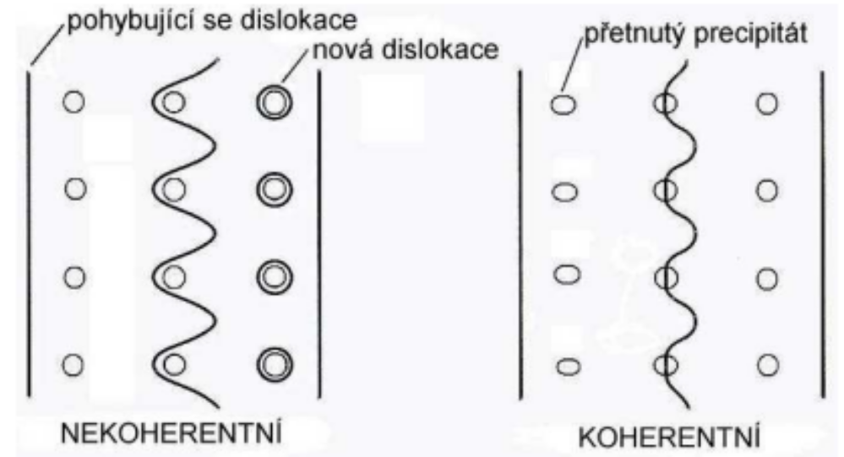
Precipitační zpevnění
Je způsobeno precipitací fází vzniklých při rozpadu přesyceného tuhého roztoku, které interagují s dislokacemi. Zpevnění závisí na disperzi částic v matrici, jejich tvaru, velikosti a koherenci. V případě koherentních precipitátů dislokace částicí projde (je však bržděna).
V případě nekoherentních precipitátů dojde k zachycení dislokace, prohýbání, příp. průchodu a vytvoření smyčky, nebo může šplháním dislokace částici obejít. Pro efektivní zpevnění jsou vhodné jemné precipitáty, homogenně dispergované v matrici. Při hrubnutí částic se zvětšuje jejich vzájemná vzdálenost a snižuje se efekt zpevnění.
Z hlediska dlouhodobé mikrostrukturní stability nemá substituční zpevnění tuhého roztoku modifikovaných
9–12% Cr ocelí významný efekt. Precipitační zpevnění, při kterém dispergované částice brzdí pohyb dislokací
a hranic subzrn, představuje hlavní mechanizmus zpevnění 9–12% Cr ocelí. Strukturní stabilita těchto ocelí tak hlavní měrou závisí na stabilitě precipitátů.
Interakce precipitátů s dislokacemi

